Slide 1

LĨNH VỰC PHÁT TRIỂN NHẬN THỨC
Đề tài: Nhận biết 1 số đồ dung trong gia đình
ĐỘ tuổi: 24-36 tháng

Slide 2
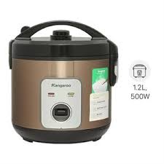

Slide 3
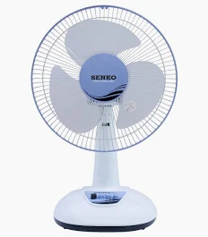

Slide 4
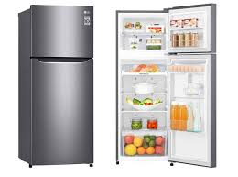

Slide 5
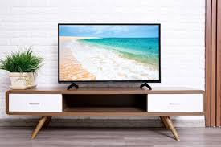

Slide 6
